Slide 1


THE DATABASE SYSTEM
3.1数据库系统基础知识
计算机科学与工程学院 索剑

Slide 2
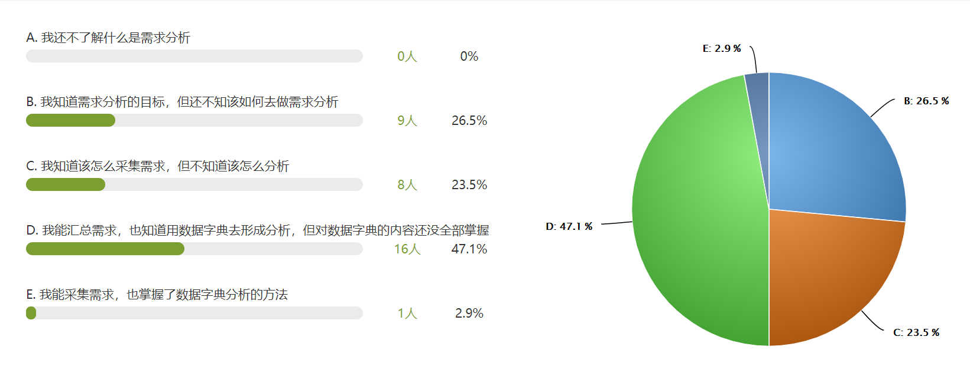
需求分析学习情况
2020.3.9

Slide 3
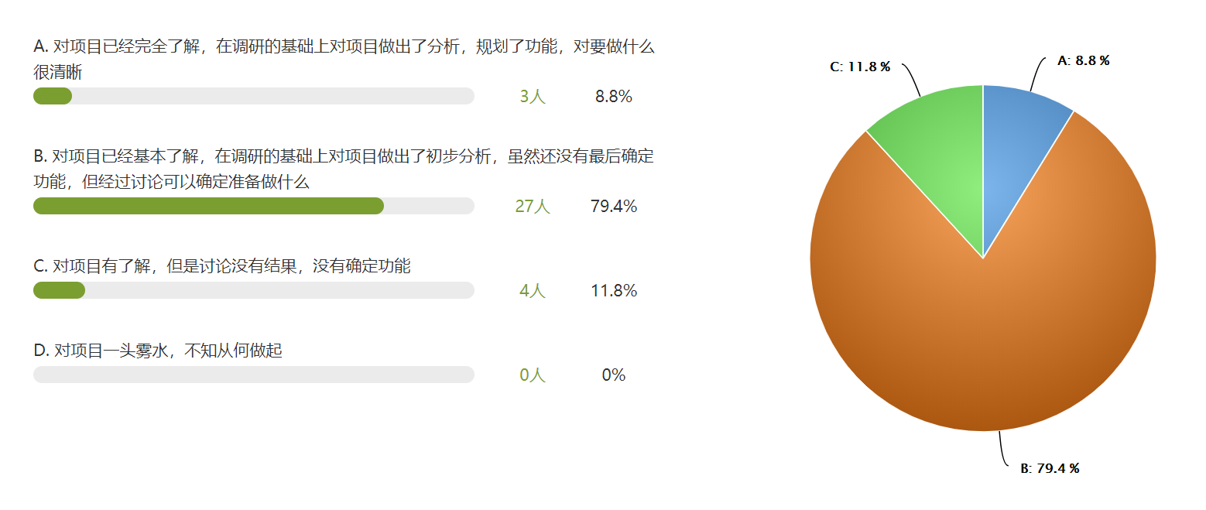
需求分析学习情况
2020.3.9

Slide 4
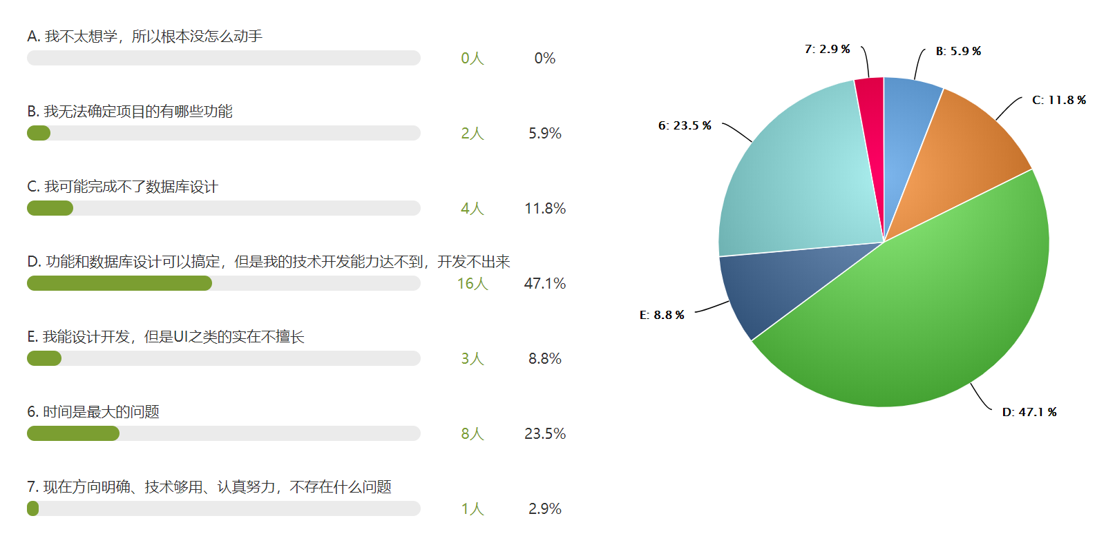
需求分析学习情况
2020.3.9

Slide 5
遗留问题
根据调研表，需求分析章节同学们存在不少问题
该怎么去做需求分析？计算机边界该如何划分？
数据字典内容和形成过程？
怎么就算需求分析完成了？
……

Slide 6
核心内容
1
信息、Data、DB、DBMS、DBS
2
数据管理、数据处理
目录
3
数据结构化
4
数据的共享程度
5
数据独立性

Slide 7
基本概念
数据库技术主要研究如何存储、使用和管理数据，是计算机数据管理技术发展的最新阶段。
数据库(Database)存储的是通用化的相关数据集合，它不仅包括数据本身，而且包括数据之间的联系

Slide 8
基本概念
信息是关于现实世界事物的存在方式或运动形态的综合反映，是人们进行各种活动所需要的知识。如：今天我借了一本书
数据是指存储在某一种媒体上可加以鉴别的符号资料。
如：描述一本书的各个参数：书封面照片、名字、借书号、借书时间

Slide 9
基本概念
数据（Data）描述事物的符号记录，是数据库中存储的基本对象。数据的种类很多，文字、图形、声音、图像等等都是数据。
如一个记录数据：
(李明，男，1972，江苏，1990)
数据与其语义不可分，仅从上例数据，很难确定“李明”是学生还是囚犯

Slide 10
基本概念
数据库（DataBase，简称DB）长期储存在计算机内、有组织、可共享的数据集合
数据库中的数据按一定的数据模型组织、描述和储存，具有较小的冗余度、较高的数据独立性和易扩展性，并可为各种用户共享。
类似放粮食的粮食仓库

Slide 11
基本概念
数据库管理系统(DataBase Management System，简称DBMS)科学地组织和存储数据，高效地获取和维护数据 ,位于用户与操作系统之间的一层数据管理软件 。它为用户或应用程序提供访问DB的方法。
功能：数据定义 、数据操纵 、数据库的运行管理 、数据库的建立和维护功能
粮仓不仅能存放粮食，而且必须保证粮食不被老鼠偷吃，能方便的存取，能够防止雷电、火灾的损害，还能记录粮食入仓和出仓的情况。

Slide 12
基本概念
数据库系统(DataBase System，简称DBS)
DBS是实现有组织的、动态的存储大量关联数据、方便多用户访问的计算机硬件、软件和数据资源组成的系统，即采用数据库技术的计算机系统 。

Slide 13
基本概念

Slide 14
基本概念
数据处理是指对各种数据进行收集、存储、加工和传播的一系列活动的总和。
数据管理是指对数据进行分类、组织、编码、存储、检索和维护，它是数据处理的中心问题。
在应用需求的推动下，在计算机硬件、软件发展的基础上，数据管理技术经历了
人工管理阶段
文件系统阶段
数据库系统阶段

Slide 15
基本概念
数据的管理者：谁来管理数据？
数据面向的对象：数据为谁服务？
数据的共享程度：数据可否为不同应用程序使用？
数据的独立性：数据和应用程序之间的耦合性
数据的结构化：数据之间的联系（逻辑和物理）

Slide 16
基本概念
人工管理阶段

Slide 17
基本概念
文件系统阶段

Slide 18
基本概念
数据库系统阶段
2
n

Slide 19
基本概念
和前两个阶段相比，数据库系统阶段的特点
数据结构化
数据的共享性高，冗余度低，易扩充
数据独立性高
数据由DBMS统一管理和控制

Slide 20
基本概念
数据结构化是数据库与文件系统的根本区别
传统文件常见的是等长同格式的记录集合：
每个学生记录的长度必须等于信息量最多的记录的长度，浪费了大量的存储空间

Slide 21
基本概念
采用主记录与详细记录相结合的形式建立文件
改进后，节省了存储空间，提高了灵活性，但结构上的灵活性只是针对一个应用而言。

Slide 22
基本概念
在数据库系统中还要考虑整个组织的数据结构。
在描述数据时不仅要描述数据本身，还要描述数据之间的联系。

Slide 23
基本概念
数据的共享性高，冗余度低，易扩充
在数据库系统中，数据面向整个系统，因此数据可以被多个用户、多个应用共享使用。
数据共享须避免数据之间的不相容性与不一致性
当应用需求改变或增加时，只要重新选取不同的子集或加上一部分数据便可以满足新的需求

Slide 24
基本概念
数据独立性高
物理独立性是指用户的应用程序与存储在磁盘上的数据库中数据是相互独立的。
逻辑独立性是指用户的应用程序与数据库的逻辑结构是相互独立的，也就是说，数据的逻辑结构改变了，用户程序也可以不变。
数据与程序的独立，把数据的定义从程序中分离出去，加上数据的存取又由DBMS负责，从而简化了应用程序的编制，大大减少了应用程序的维护和修改。

Slide 25
基本概念
数据由DBMS统一管理和控制
数据的安全性是指保护数据以防止不合法的使用造成的数据的泄密和破坏
数据的完整性指数据的正确性、有效性和相容性
当多个用户的并发进程同时存取、修改数据库时，有并发控制
DBMS必须具有将数据库从错误状态恢复到某一已知的正确状态(亦称为完整状态或一致状态)的功能

Slide 26
THANKS
延时符

